Slide 1
Arduino UNO
---摩斯电码

Slide 2
关联词
尽管……可是……、虽然……但是……、……却……、……然而……、......可是......
如果……就……、 即使……也…… 、要是……那么 无论……都…… 、不管……也……、如果……否则……
一边……一边……、既是......也是......、是……是……
不但……而且……、不光……也……、既……又……、不仅……还……

Slide 3
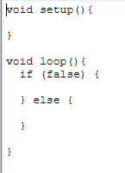
【如果】和【如果-否则】模块
当我们需要判断是否符合某些结果来决定是否要执行不同的程序时，【如果】和【如果-否则】模块是一个很方便的结构，判断结果决定是否执行内部的程序。在程序当中，若有以下两种结构，便会依据不同的条件选择，执行不同的程序片段，以达成不同的目的。

Slide 4
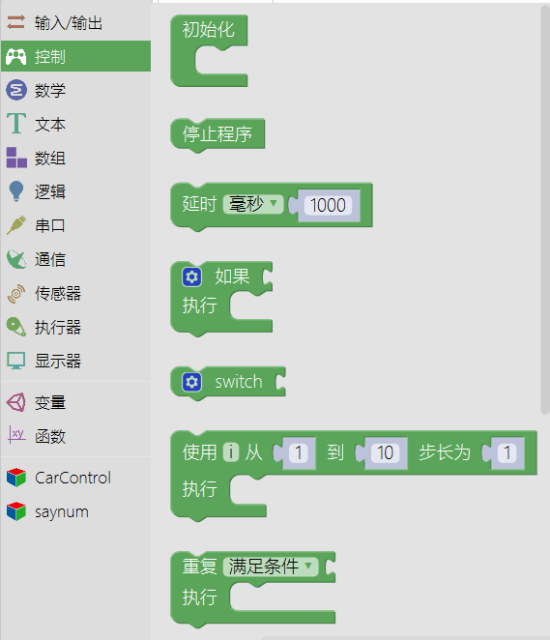

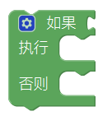
【如果】其含义为：只要满足如果后面的条件，便执行条件里的内容，如果不满足，则什么都不执行。
【如果-否则】其含义为：只要满足如果后面的条件，便执行条件里的内容，否则执行下边框的内容。

Slide 5
项目一：制作“按钮按下亮，放开灭”的LED
所需器件：
LED模块*1
按钮模块*1
杜邦线若干

Slide 6
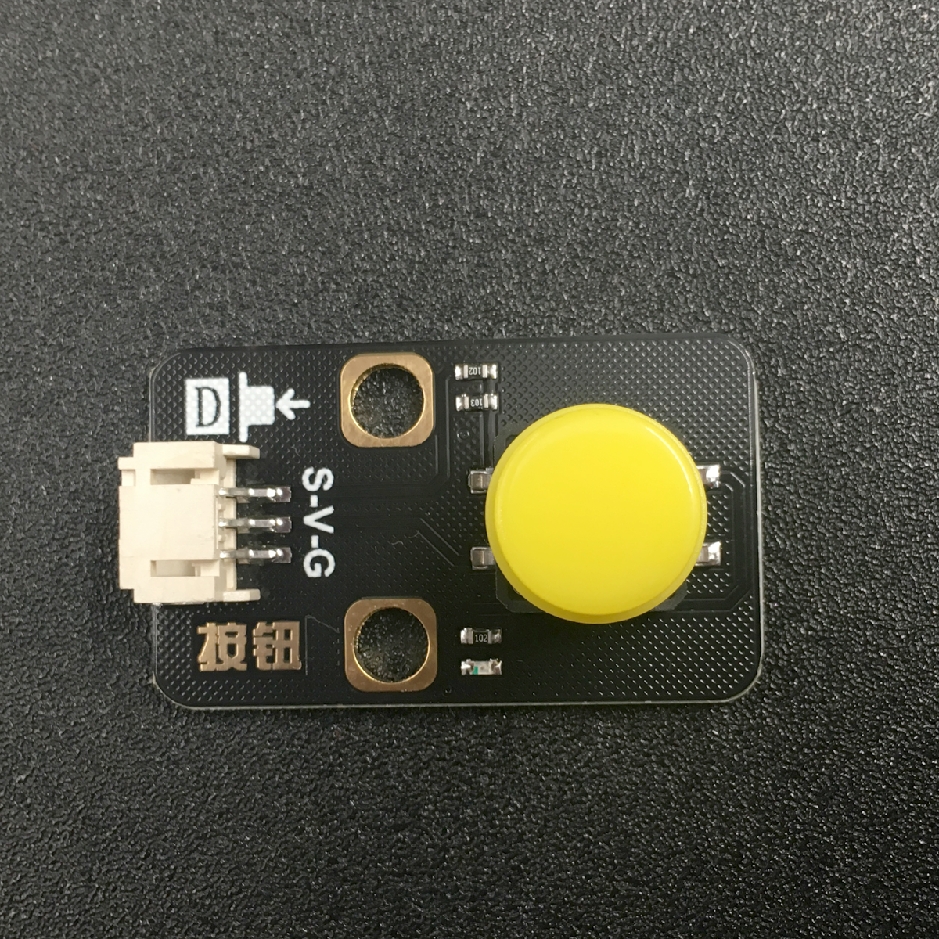
按钮模块
按钮，按键模块采用手感舒适的轻触按键，当按下按键，直接将按键的两极导通连接，也就相当于合上我们的开关。在实验中，我们利用按下按键触发点亮LED灯，当松开按键时，灯熄灭。
因为我们这个使用的是封装好的按钮模块。在我们这款按钮中，按下是1（HIGH），放开是0（LOW），也就是说松开按钮并不是断路，而只是输出信号为0。从下图所示类别标识可以看出这个要接数字接口。注意不同厂家生产的按钮可能不同。通常黑线接GND，红线接5V，绿线接数字针脚。

Slide 7
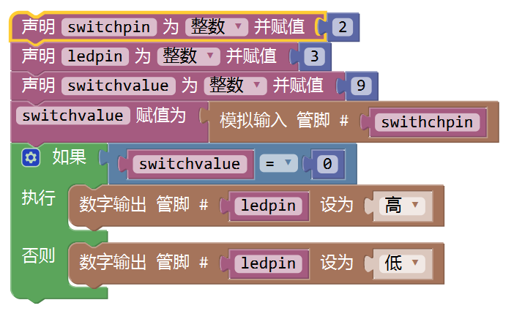

MIXLY程序
自行连接设计电路：
连接电路时，按钮模块与LED模块一样，都要接到数字口。其中我们把按钮模块接到数字口2，把LED模块接到数字口3。

Slide 8



在我们看的各种战争片中，部队之间交流往往会被间谍所窃取，人们为了不让敌人知道重要情报，所以就发明了摩尔斯密码又称莫斯电码。它的代码包括五种： 点、划、点和划之间的停顿、每个字符间短的停顿（在点和划之间）、每个词之间中等的停顿以及句子之间长的停顿。

Slide 9
项目二：制作一个SOS求救灯
所需器件：
LED模块*1
按钮模块*1
杜邦线若干

Slide 10

首先我们要知道SOS求救信号用莫斯电码表示为“ ...---...”（三个圆点，三个破折号，然后再加三个圆点），转化为我们的小灯也就是三个短亮，加三个长亮，最后又三个短亮。我们在程序里，把短亮设定为0.5秒。长亮设定为1秒。

Slide 11
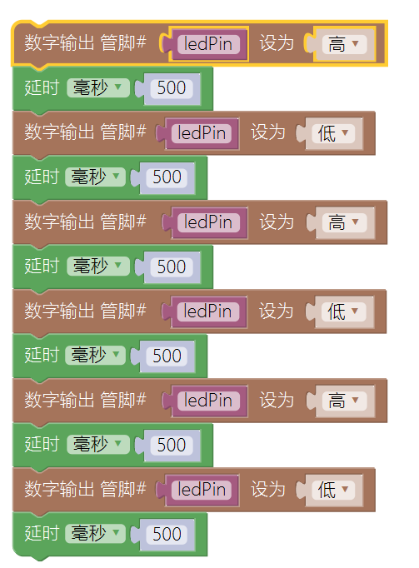
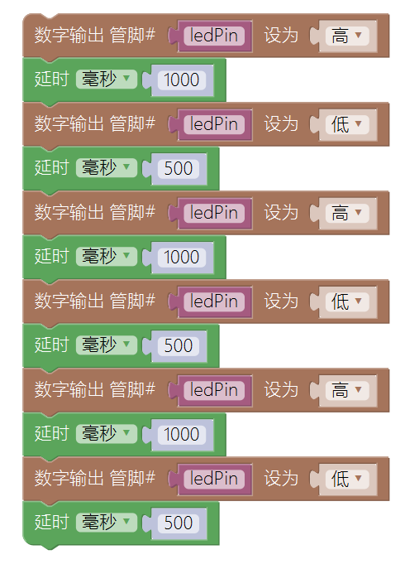

MIXLY程序

Slide 12
课后小结
课后小结

